Slide 1
Espionagem e infiltração da empresa Vale S.A. ameaçando movimentos sociais, defensores de direitos humanos, jornalistas, sindicatos e ONGs
André Almeida
Dr. Ricardo José R. Ribeiro

Slide 2
Quem Vigia os Vigilantes?

Slide 3
A Seleta Casta que Habita o Céu Acima do Bem e do Mal
“...a Diretoria Corporativa de Segurança Empresarial onde o Reclamante laborava é considerada uma das guardiãs da ética, moralidade e transparência da instituição.”
Se esse grupo de pessoas é guardião da moral e dos bons costumes, como explicar:
Espionagem e infiltração de agentes em Movimentos Sociais.
Espionagem de jornalistas, políticos e empregados da Vale.
Os processos Judiciais de assédio moral e tortura(area de segurança);
Amantes e filhos escondidos usando a máquina da empresa
Manipulação de Metas x Resultados
Fraude “Química” nos contratos
Distorção de informações para sociedade esconder as ilegalidades
Realização de Grampos telefônicos, invasão de computadores, quebra de sigilo em geral do cidadão.

Slide 4
Histórico

Slide 5
Década de 80
Ex-integrantes das forças armadas são contratados pela Vale para compor a segurança patrimonial, levando técnicas de investigação e levantamentos de informações
No comando estão um cadete expulso da Academia da Força Aérea e um sargento que pediu licenciamento do Exército para fugir da prisão disciplinar
Realizado o primeiro contrato com uma empresa de vigilância que permaneceria quase 30 anos dominando Carajás, fornecendo espiões e o quadro próprio para a Segurança da Vale
Década de 90
Outros membros do círculo pessoal são incorporados ao quadro da Vale
Ações de relacionamento com órgãos de segurança pública passam a integrar o modus operandi da Segurança da Vale. Chegou-se ao ponto de comprar armas para doação à polícia
Criada a Coordenação de Serviços Especiais Corporativa que passa a responder diretamente ao Auditor Geral

Slide 6
Década de 2000
Assinado o primeiro contrato específico para a execução dos serviços de espionagem e obtenção de informações sigilosas
A apuração de fraudes começa a ganhar vulto e são realizadas as primeiras obtenções de dados sigilosos, ainda a pedido da Auditoria
Ex-infiltrado é contratado como funcionário Vale
A Era Agnelli
Uma gerência é criada no Rio de Janeiro, com pessoas recém incorporadas ao quadro da Vale
Em 2004, começam as ações para centralização da Segurança Empresarial
Começam a aparecer situações “complicadas” existentes nas áreas operacionais
Com a revelação de um caso de espionagem interna (Diretor Executivo), a Segurança ganha a confiança do Presidente
Em 2007 a Segurança ganha o status de Departamento e são implantados métodos de administração modernos, como metas e gestão centralizada
As situações “complicadas”, antes espalhadas por diversos contratos, são centralizadas e reduzidas para evitar danos à imagem
Para alcançar as metas individuais, é criada uma “indústria da justa causa” sob o nome de prevenção de perdas

Slide 7
A Era Murilo Ferreira
Com a saída de Roger Agnelli, brigas internas prevalecem e o diretor de Segurança é afastado oficialmente em 01 Jun 2011 pelo Conselho de Administração, sob pressão do Auditor Geral, um desafeto pessoal do diretor
Com essa manobra, somente os dois principais líderes da Segurança são afastados e os ex-companheiros de Auditoria são alçados ao 20º andar do Centro Corporativo, em uma sala acima do Presidente Murilo Ferreira
Com a falta de capacitação em gestão, liderança frouxa e habituado a usar meios ilícitos sem ser responsabilizado, o comando da Segurança deixa passar a primeira infiltração no movimento Justiça nos Trilhos
Para sustentar a sua falta de experiência corporativa, o ex-auditor geral da Vale é contratado a peso de ouro (com direito a praia exclusiva do Exército)
Foi levantado histórico financeiro do diretor executivo Tito Martins, desafeto de um dos gerentes gerais da Segurança
Duas ações de propina de funcionários públicos são executadas
Realizado o grampo telefônico externo de um funcionário afastado do INSS
Gerentes e supervisores da Segurança ligados ao antigo diretor começam a ser desligados
Fraudes na Previdência são investigadas e não são repassadas ao INSS

Slide 8
Modus Operandi
Ilegal, imoral ou ilegal?

Slide 9

Contra os próprios empregados e terceirizados
Escutas telefônicas: Muito utilizada contra funcionários próprios para revelar delatores, vazamento de informações e, principalmente, amparar as investigações de fraude
Invasão de computadores: Sem o empregado perceber, seus arquivos, incluindo os pessoais são devassados
Câmeras Ocultas: São implantadas para acompanhar as ações dos empregados ou para proteger o IOGURTE de diretores
Antecedentes Criminais: Acessando indevidamente o Infoseg, centenas de trabalhadores terceirizados são impedidos de trabalhar para a Vale, chegando a 11% do total de “peões” em Minas Gerais
Dados Sigilosos: Extratos bancários e declarações do IR são usadas para apoiar as investigações de fraude

Slide 10
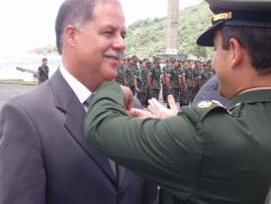
Contra os MPSI
Infiltrações: Faz parte do trabalho a obtenção de informações confidenciais de lideranças, reuniões e ações. Deveriam ser usadas para antecipar possíveis prejuízos ao processo produtivo, mas acabavam por aumentar o status interno da Segurança
Dossiês: Outros dados são obtidos publicamente ou através de dados sigilosos, incluindo IP de computadores (Vejam o caso do Décio Sá)
Alteração de indicadores: Para não ser multada pela ANTT, muitos atropelamentos são “transformados” em suicídio
Utilização de Órgãos Públicos: Aproveitando o bom relacionamento e os patrocínios, as polícias e Disque Denúncias dão total apoio à Segurança. Inclusive medalhas...

Slide 11
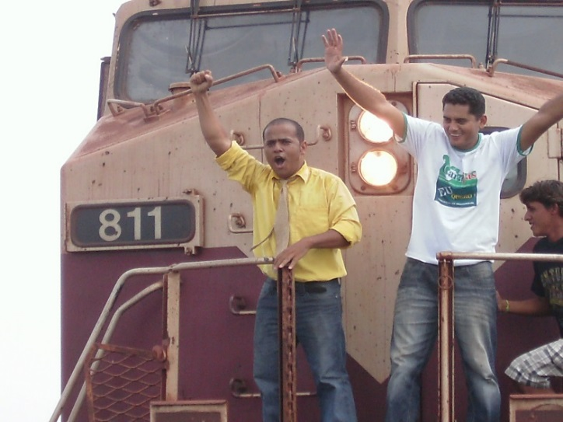
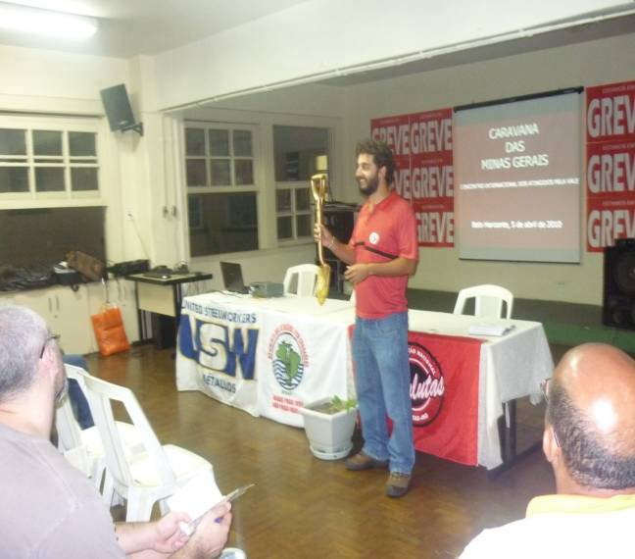
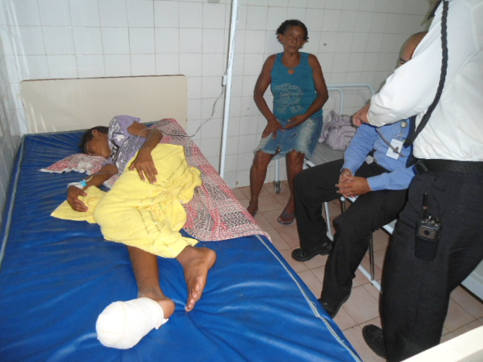
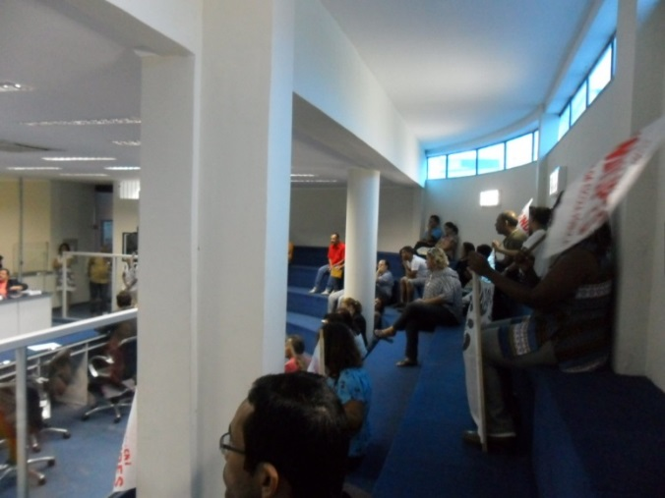
        Rel 083/2010, de 20 Dez – R$ 525,27
        01 (um) LDB de Jorge Luiz Campos – R$ 285,27
        Análise – R$ 240,00
Fornecimento da Ficha prontuário de Raimundo da Cruz Neto (Raimundinho do PT) – R$ 43,00 | R$ 43,00

Slide 12
Exemplos de ações de espionagem em movimentos sociais
Movimento dos Atingidos por Barragens – Itueta- ES
O Movimento dos Atingidos por Barragens foi “agraciado” com infiltrações, principalmente pelo risco para os negócios da Vale Energia na região de Ituêta-ES, em 2009. A Network, empresa terceirizada, atuou no caso. Ressalta-se que o citado militar (Coronel Roger Mata) também trabalhou por alguns anos na Segurança da Vale, auxiliando a empresa na formação de “comunidades de inteligência”. Essas comunidades são meio facilitador da troca de “favores” entre os órgãos de segurança pública e a Vale. Atualmente o Coronel Roger Mata é uma das lideranças da comunidade de inteligência do estado de Minas Gerais-MG.

Slide 13
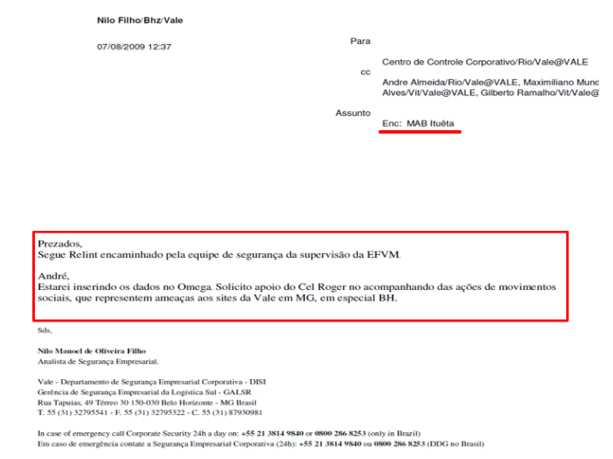

Slide 14
Exemplos de ações de espionagem
Movimento Pó Preto Vale – Espirito Santo
O Movimento ambiental Pó Preto Vale luta pelo reconhecimento dos prejuízos causados pela “poluição” diária, provocadas pela atividade da empresa Vale na região da Grande Vitória. A Vale não só utilizou empresas terceirizadas para espionar o movimento como também acionou a tropa de elite da Polícia Militar para impedir que houve manifestações contra a empresa durante a Festa da Penha de 2012.

Slide 15
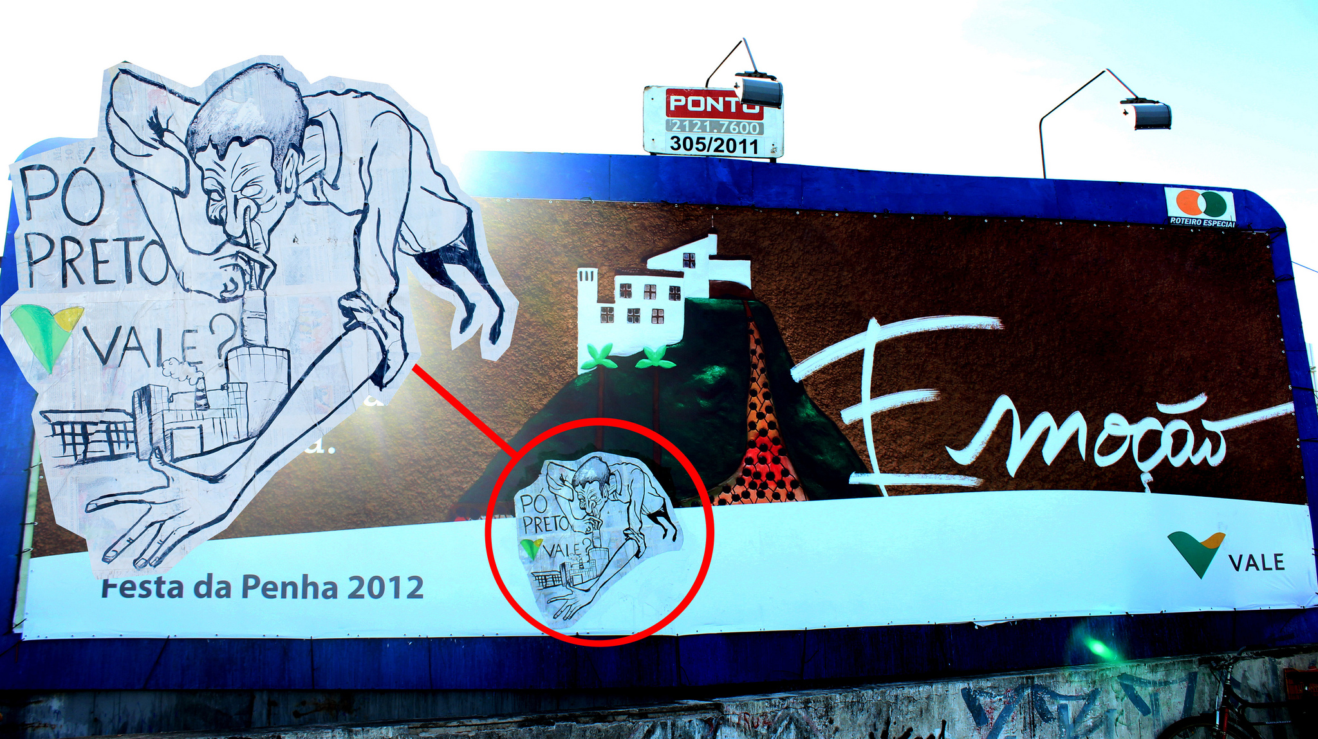
K

Slide 16
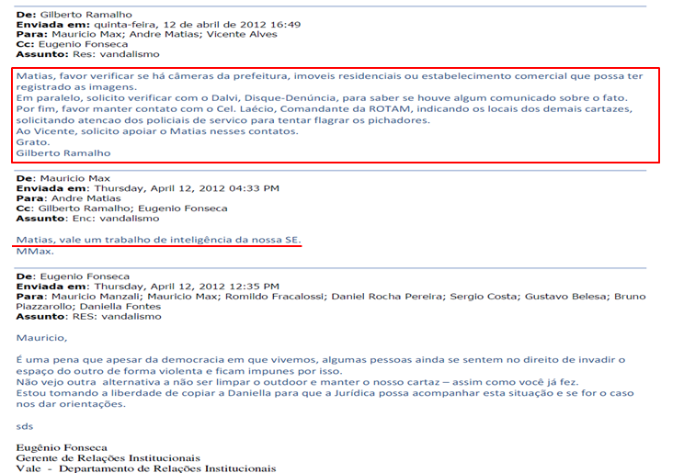

Slide 17
Exemplos de ações de espionagem
Espionagem e Favorecimento para Compra das licenças Ambientais
A Vale temia a descoberta da compra das licenças ambientais da Companhia Siderúrgica de Úbu, Termelétrica de Tubarão e Wind Fence. Segue e-mail de contratação de empresa lobista junto ao Governo Estadual para facilitar a compra das licenças ambientais.

Slide 18
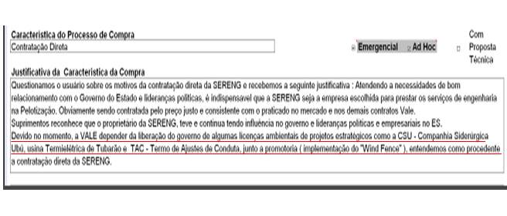

Slide 19
Exemplos de ações de espionagem
Movimento dos Sem Terra
Uma das maiores preocupações da Vale é o Movimento dos Trabalhadores Sem Terra – MST. O movimento é alvo constante de infiltrações, perseguições, grampos telefônicos e sabotagens. Abaixo o e-mail antecipando para a empresa a realização de movimentos sociais. Este tipo de informação é repassado rapidamente para os órgãos de segurança pública, para atuarem de forma truculenta com os integrantes dos movimentos, na pratica a segurança publica se torna integrante da “segurança privada” da Vale.

Slide 20
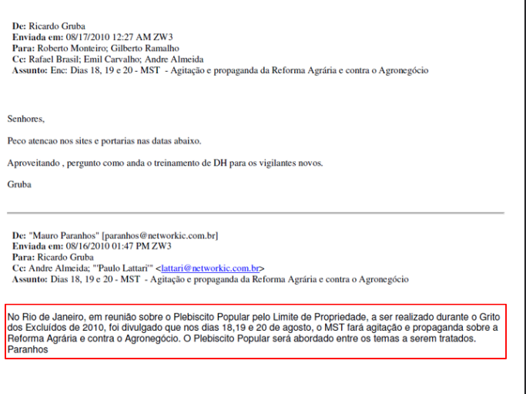

Slide 21
Exemplos de Ações de Espionagem- Desrespeito a Dignidade Humana em detrimento do interesse Econômico do negocio da Mineradora.
Justiça nos Trilhos
Outro movimento intensamente monitorado pela Vale é o Justiça nos Trilhos. A empresa mantém infiltrados, grampos telefônicos e banco de dados com informações pessoais e de familiares dos envolvidos. Abaixo, uma foto mostrando a membros de empresa terceirizada pressionando a mãe de um menor atropelado na comunidade de Roça Grande – MA, para não entrar com processo judicial. Os atropelamentos comprovados são motivos de multas e ressarcimentos aplicados pela ANTT e a Justiça Federal.

Slide 22
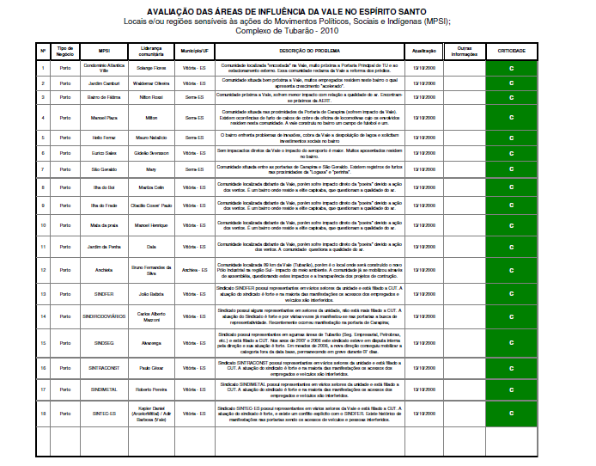
Exemplos de Ações de Espionagem-Movimentos Sociais Desrespeito a Dignidade Humana em detrimento do interesse Econômico do negocio da Mineradora

Slide 23
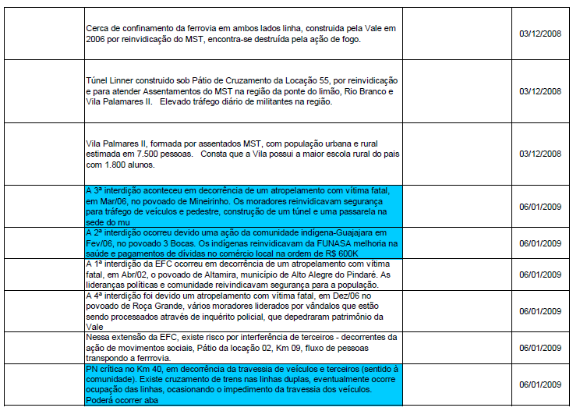

Slide 24
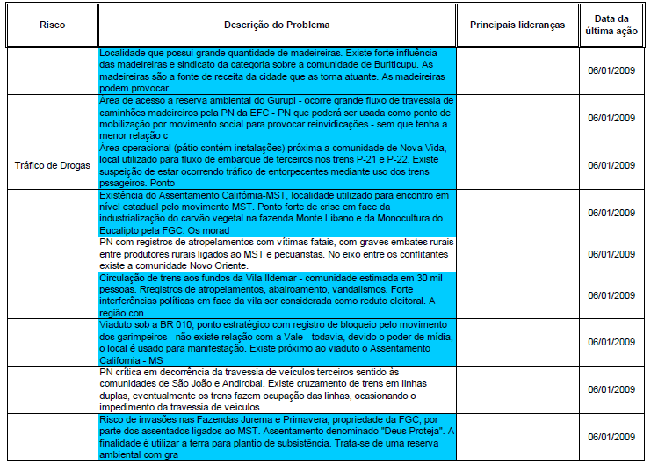

Slide 25
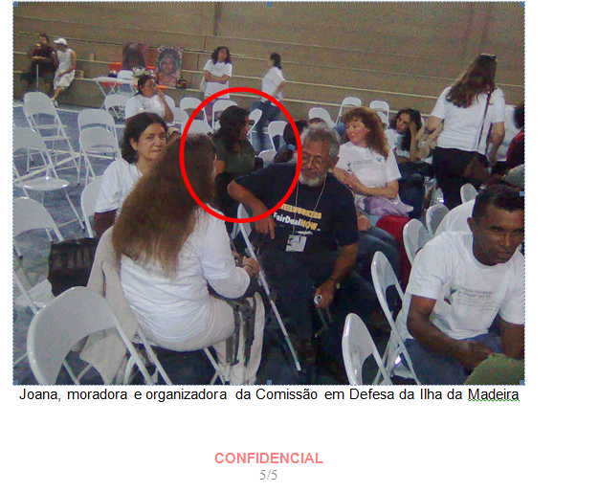
REGISTRO AGENTE INFILTRADO DENTRO DA REUNIÃO MOVIMENTOS SOCIAIS

Slide 26
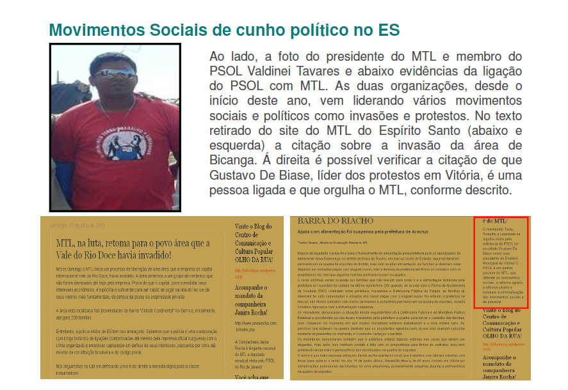

Slide 27
REGISTRO AGENTE INFILTRADO DENTRO DA REUNIÃO MOVIMENTOS SOCIAIS
Moises Silva (MAB)
MG, explicando o significado da pá na Vale:
Pá p/baixo: trabalhadores em operação.
Pá p/cima: trabalhadores em greve.
Pá na horizontal: trabalhadores em luto por perda de companheiro.

Slide 28
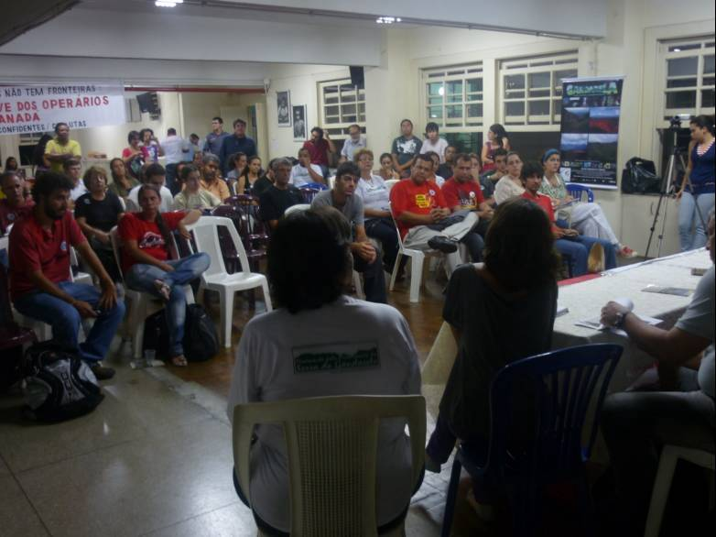
REGISTRO AGENTE INFILTRADO DENTRO DA REUNIÃO MOVIMENTOS SOCIAIS
.

Slide 29
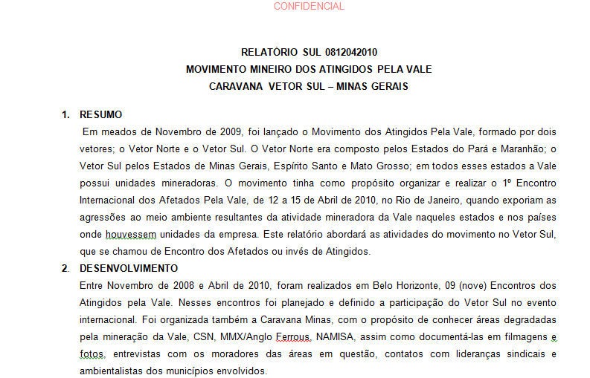
REGISTRO AGENTE INFILTRADO DENTRO DA REUNIÃO MOVIMENTOS SOCIAIS
.

Slide 30
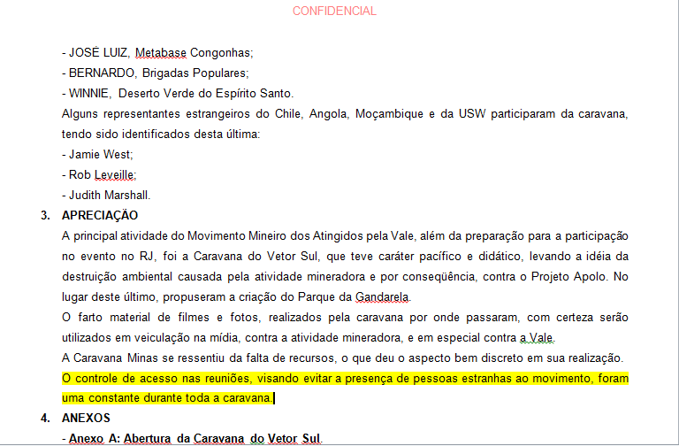
REGISTRO AGENTE INFILTRADO DENTRO DA REUNIÃO MOVIMENTOS SOCIAIS
.

Slide 31
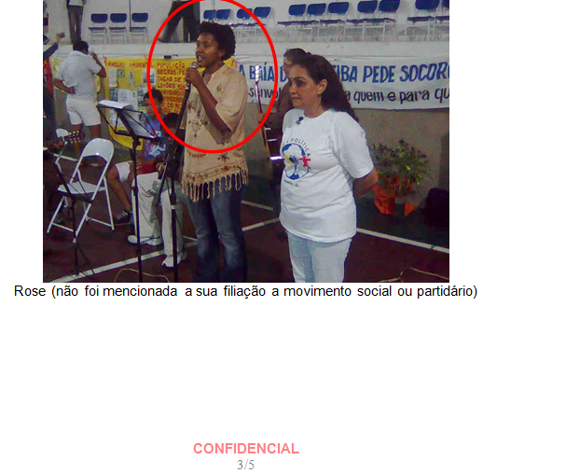
REGISTRO AGENTE INFILTRADO DENTRO DA REUNIÃO MOVIMENTOS SOCIAIS
.

Slide 32
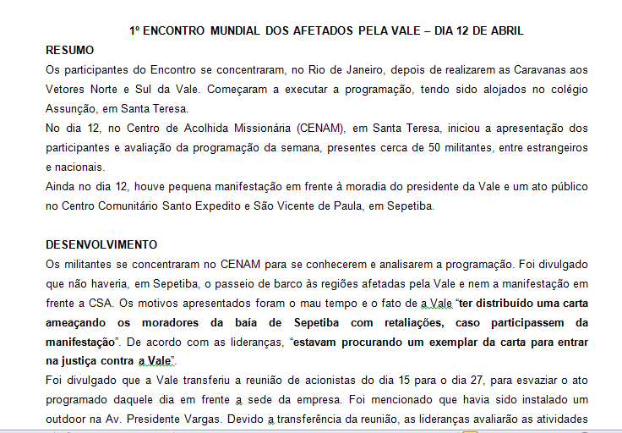
REGISTRO AGENTE INFILTRADO DENTRO DA REUNIÃO MOVIMENTOS SOCIAIS
.

Slide 33
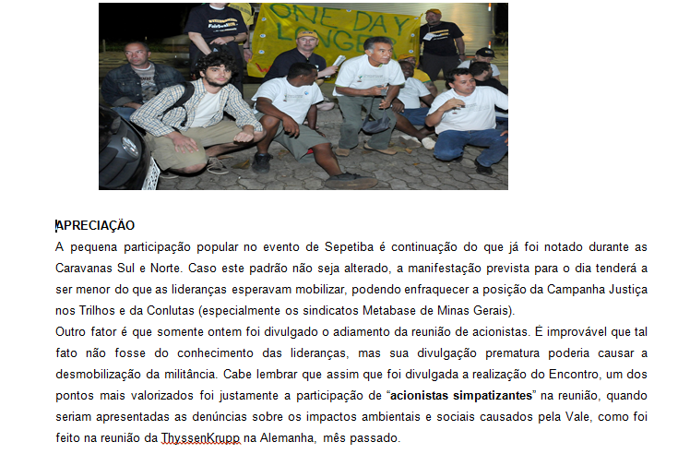
REGISTRO AGENTE INFILTRADO DENTRO DA REUNIÃO MOVIMENTOS SOCIAIS
.

Slide 34
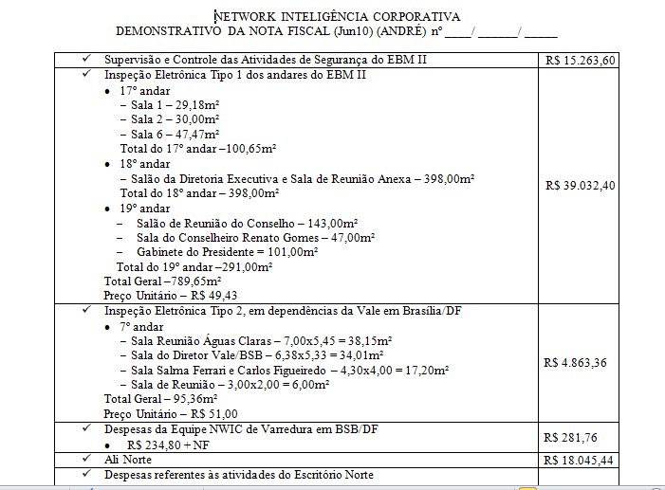
NOTA FISCAL DA VALE DO PAGAMENTO DA EMPRESA TERCEIRIZADA DE ESPIONAGEM
.

Slide 35
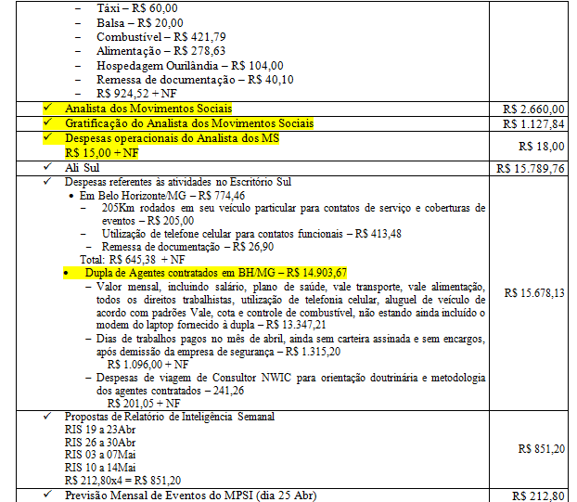
NOTA FISCAL DA VALE DO PAGAMENTO DA EMPRESA TERCEIRIZADA DE ESPIONAGEM
.

Slide 36
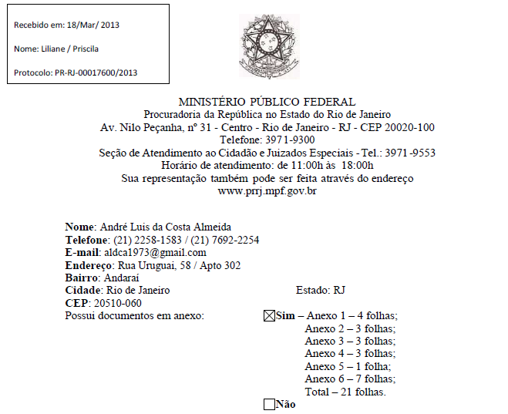
DENUNCIA MPF
.

Slide 37
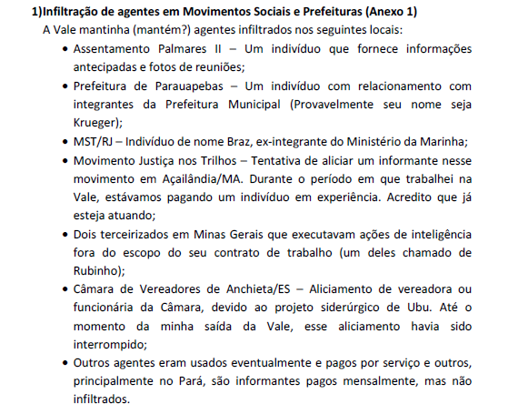
DENUNCIA MPF – MOVIMENTOS SOCIAIS
.

Slide 38
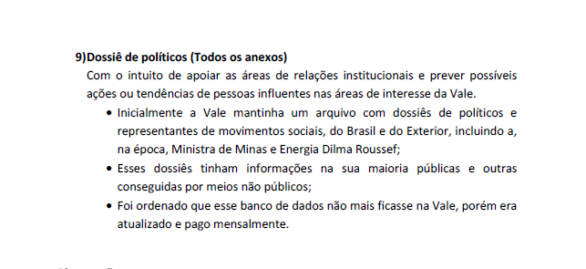
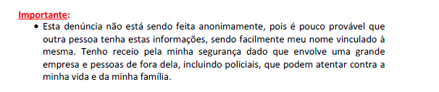
DENUCIA MPF – PRESIDENTE DILMA
.

Slide 39
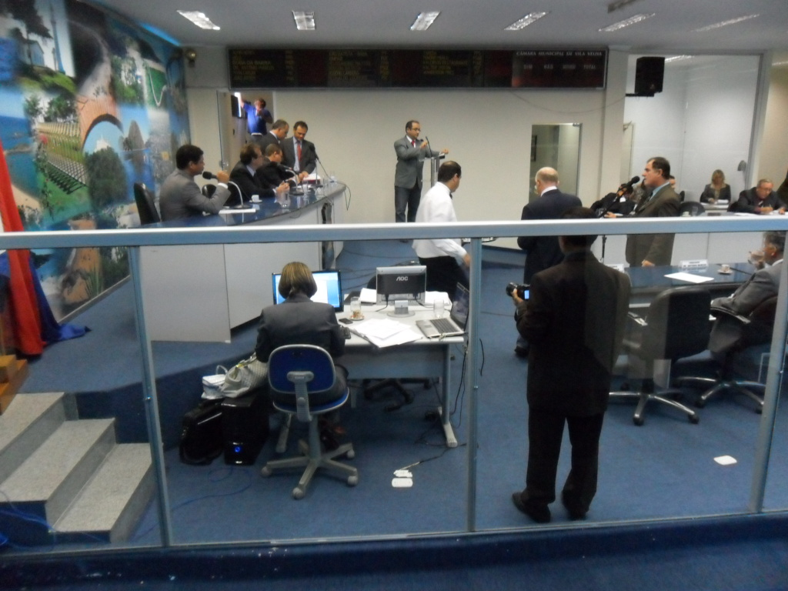
Espionagem na Sessão da Câmara Municipal de Vila Velha-ES

Slide 40
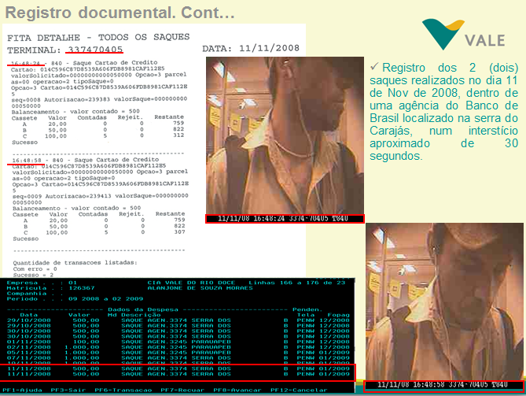
Exemplos de Ações de Espionagem- Desrespeito a Dignidade Humana em detrimento do interesse Econômico do negocio da Mineradora-Empregado

Slide 41
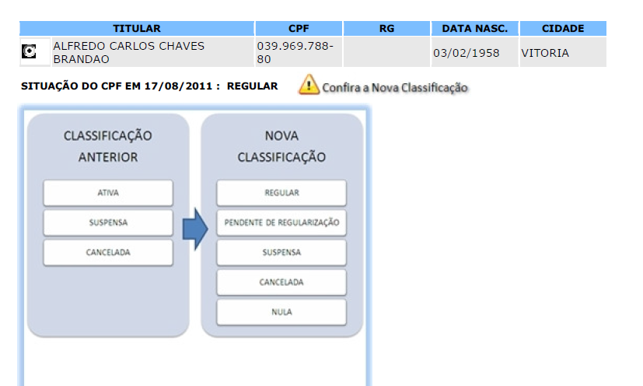
Exemplos de Ações de Espionagem- Desrespeito a Dignidade Humana em detrimento do interesse Econômico do negocio da Mineradora- BUSCA SPC e SERASA -Empregado

Slide 42
MENSAGEM
Para o homem honesto as pessoas estão acima dos valores materiais
Autor. Desconhecido
.

